Slide 1
Elaboración del
Programa General de Inversión
Abril 2017

Slide 2
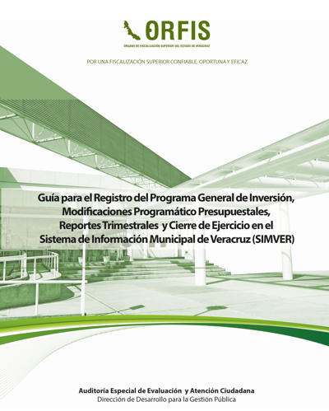
Guía para el Registro del Programa General de Inversión, Modificaciones Programático Presupuestales, Reportes Trimestrales y Cierre de Ejercicio en el Sistema de Información Municipal de Veracruz (SIMVER)

Slide 3
Ley de Fiscalización Superior y Rendición de Cuentas
(Art. 37)
Ayuntamientos
y Entidades
Paramunicipales
Estados Financieros
y de Obra Pública
Programa General de Inversión, Modificaciones Programático Presupuestales, Reportes Trimestrales y Cierre de Ejercicio
Sistema de Información Municipal de Veracruz (SIMVER)
Reglas de Carácter General

Slide 4
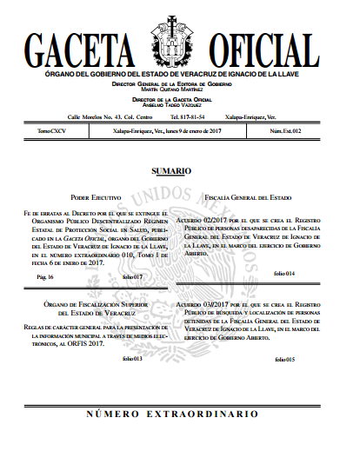
Reglas de Carácter General para la Presentación de la Información Municipal, a través de Medios Electrónicos, al Órgano de Fiscalización Superior del Estado de Veracruz 2017
Estados Financieros
Estados de Obra Pública
Programa General de Inversión
Modificaciones Presupuestales
Reportes Trimestrales de Avances Físico-Financieros
Cierre de Ejercicio
Otros
Gaceta Oficial del Estado
9 de enero de 2017
Núm. Ext. 012

Slide 5
Programa General de Inversión (PGI)
Incluye datos básicos de obras y acciones de todos los programas de inversión aprobados por autoridad facultada para ello, de todas las fuentes de financiamiento de que dispone un Ente Fiscalizable Municipal para un ejercicio fiscal.
Fondos
Subsidios
Convenios
Programas
Ingresos Propios

Slide 6
Para efectos de presentación en el SIMVER, un Programa de Inversión se compone de los siguientes documentos:
5. Evidencia de la publicación del PGI, ya sea en el tablero de avisos, internet o medios de difusión local o regional.
1. Acta Constitutiva del CDM.
2. Acta Resolutiva del CDM y/o Acta de Cabildo, según corresponda.
3. Formato “Programa General de Inversión”.
4. Listado y datos de los Comités de Contraloría Social.
Copia de captura en MIDS

Slide 7
Proceso
Definición del Programa de Inversión
Aprobación del Programa de Inversión
Registro en SIMVER

Slide 8
Constitución
Política
Los recursos económicos se administrarán con eficiencia, economía, transparencia y honradez, para satisfacer a los objetivos a que estén destinados (Art. 134).
Ley de
Coordinación
Fiscal
FAIS.- Financiamiento de obras, acciones sociales básicas y a inversiones que beneficien directamente a población en pobreza extrema, localidades con alto o muy alto nivel de rezago social (Art. 33).
FISMDF.- Agua potable, alcantarillado, drenaje y letrinas, urbanización, electrificación rural y de colonias pobres, infraestructura básica del sector salud y educativo, mejoramiento de vivienda, así como mantenimiento de infraestructura (Art. 33).
FORTAMUNDF.- A la satisfacción de sus requerimientos, dando prioridad al cumplimiento de sus obligaciones financieras, al pago de derechos y aprovechamientos por concepto de agua, descargas de aguas residuales, a la modernización de los sistemas de recaudación locales, mantenimiento de infraestructura, y a la atención de las necesidades directamente vinculadas con la seguridad pública de sus habitantes (Art. 37). De acuerdo a lo señalado en el Presupuesto de Egresos de la Federación el 20% para seguridad pública (Art. 7).

Slide 9
Plan Municipal de Desarrollo
Programas Municipales
Consejo de Planeación para el Desarrollo Municipal
El Plan debe precisar los objetivos, estrategias y prioridades del desarrollo municipal.
Órgano de participación ciudadana y consulta, auxiliar del Ayuntamiento en las funciones de planeación, que tiene la atribución de proponer a las autoridades municipales la realización de obras .
Congruencia de Programas con el Plan Municipal de Desarrollo.
Programa de Inversión

Slide 10
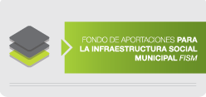
Definición del PGI
Obras
Acciones
Lineamientos y Reglas de Operación

Slide 11
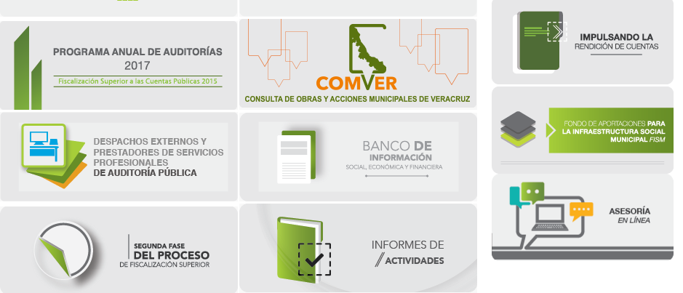
Definición del PGI
http://www.orfis.gob.mx/fism2015.html

Slide 12
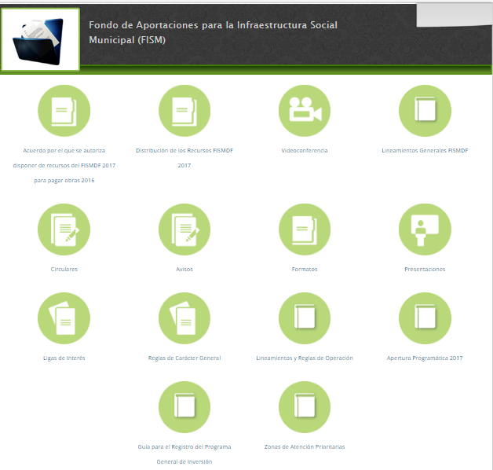
Definición del PGI

Slide 13
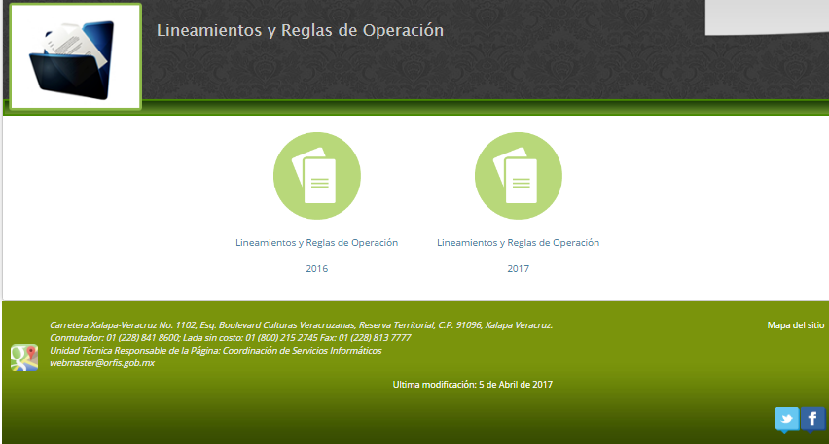
Definición del PGI

Slide 14
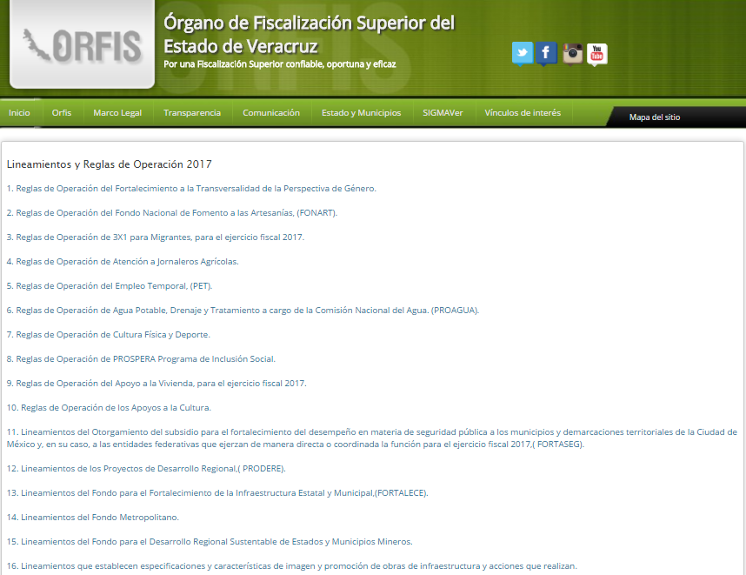
Definición del PGI

Slide 15
Definición del PGI
Proyectos de Desarrollo Regional
Fondo para el Fortalecimiento de la Infraestructura Estatal y Municipal
3 x 1 para Migrantes
PROSPERA Programa de Inclusión Social

Slide 16
Definición del PGI
Convenio
Programas Federales o Estatales
Previa autorización del Congreso
LOML (Art. 35)
Celebrar convenios
Autorización del Congreso
Contratos
Monto superior al 20% de la partida

Slide 17
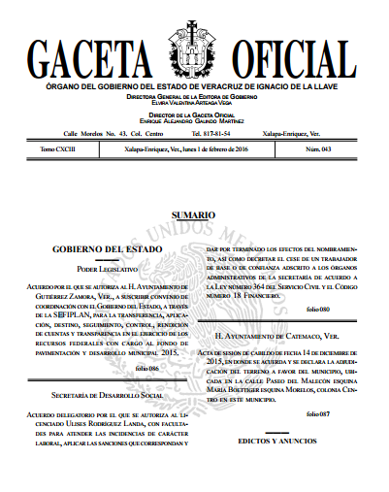
Definición del PGI
Convenio
Programas Federales o Estatales
Previa autorización del Congreso
LOMP (Art. 35)
Celebrar convenios

Slide 18
Definición del PGI
Participación de la ciudadanía
Aportación de los Beneficiarios
Ley Orgánica del Municipio Libre (Art. 102)

Slide 19
Definición del PGI
Obras no ejecutadas
Programa de Inversión del año en curso
Notificar al ORFIS cuando no se realicen obras y acciones con Ingresos Propios
No exceder
el Techo Financiero
FISMDF y FORTAMUNDF
Remanentes

Slide 20
Proceso
Registro en SIMVER
Definición del Programa de Inversión
Aprobación del Programa de Inversión

Slide 21
Aprobación
Fondo de Aportaciones para la Infraestructura Social Municipal
(FISMDF)
Ley de Coordinación Fiscal para el Estado y los Municipios de Veracruz
Consejo de Desarrollo Municipal
Establecer los objetivos, programas y acciones del FISMDF.
Seleccionar y apoyar las obras y acciones a realizar.

Slide 22
Aprobación
Otras
Fuentes de Financiamiento
Ley Orgánica del Municipio Libre
Cabildo
El Cabildo es la forma de reunión del Ayuntamiento donde se resuelven de manera colegiada los asuntos.
Tiene la atribución de distribuir los recursos.

Slide 23
Actas de Aprobación
Presidente Municipal
Síndico
Representantes Comunitarios
Regidores
Asesores
Contralor Municipal
Vocal de Control y Vigilancia
FISMDF
(CDM)
Tesorero
Director de Obras
Públicas
Secretario

Slide 24
Actas de Aprobación
Presidente Municipal
Síndico
Regidores
Asesores
Contralor Municipal
Otras Fuentes de Financiamiento (Cabildo)
Tesorero
Director de Obras
Públicas
Secretario

Slide 25
Actas de Aprobación
Órgano de Gobierno
Normatividad
Paramunicipales

Slide 26
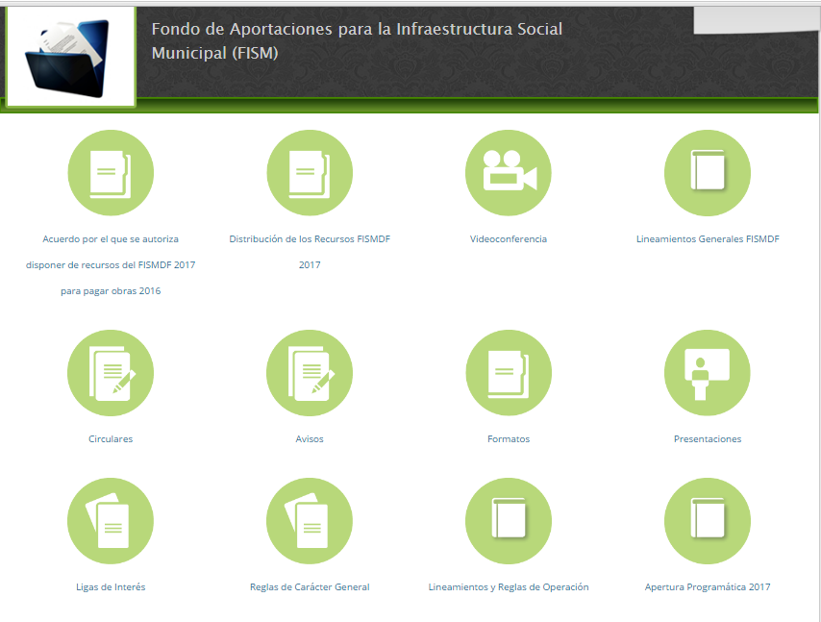
Actas de Aprobación

Slide 27
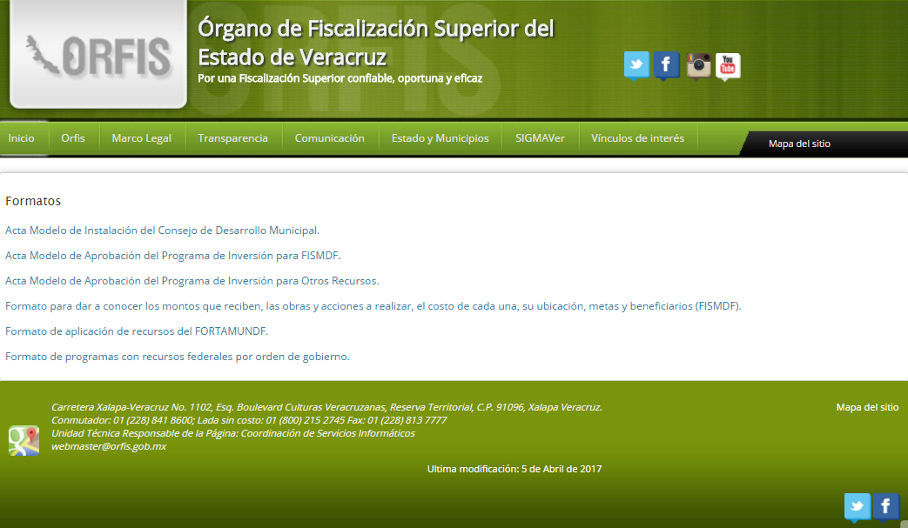
Actas de Aprobación

Slide 28
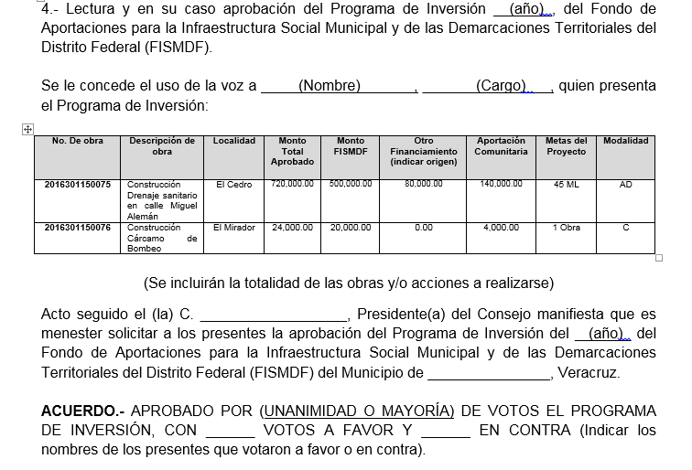
Actas de Aprobación

Slide 29
Formatos
FISMDF
Presidente de CDM
Tesorero
Otras Fuentes de Financiamiento
Presidente Municipal
Tesorero
Paramunicipales
Director General/Director
Titular del Área Financiera
Vocal de Control y Vigilancia
Contralor Municipal
Contralor Municipal
Contralor Interno
Titular del Área Operativa

Slide 30
Proceso
Definición del Programa de Inversión
Aprobación del Programa de Inversión
Registro en SIMVER

Slide 31
Presentación del PGI
31 de marzo
Prórroga
15 de abril
Oficio OFS/1463/03/2017
28 de marzo de 2016
Presidente Municipal
Contralor Municipal
Enlace Operativo SIMVER

Slide 32
Modificaciones Programático Presupuestales

Slide 33
Modificaciones
Programático Presupuestales
Cancelaciones, ampliaciones, reducciones o cambios en los montos, metas o modalidades de ejecución programadas, debidamente aprobadas por la autoridad facultada, de acuerdo a la fuente de financiamiento.

Slide 34
Modificaciones
Programático Presupuestales
Para efectos de presentación en el SIMVER, se compone de los siguientes documentos:
1
Acta de CDM o Cabildo, en la cual se autorizan las modificaciones.
2
Formato “Modificaciones Presupuestales”, el cual incluye todas las ampliaciones, reducciones y/o cancelaciones autorizadas en el Acta correspondiente.
3
Formato “Programa General de Inversión”, incluyendo las obras y acciones nuevas que se aprueban mediante Acta para realizar durante el año fiscal, y que no fueron incluidas en el PGI al inicio del ejercicio.

Slide 35
Modificaciones
Programático Presupuestales
Se podrán registrar y enviar desde la fecha de elaboración del PGI, hasta el 15 de diciembre del año de que se trate.
En caso de que se adicionen obras y acciones, éstas deberán ser acordes a las Reglas de Operación o Lineamientos aplicables a la fuente de financiamiento de que se trate.
Las modificaciones se deberán realizar de manera previa a la presentación de los Reportes Mensuales de Obra y/o trimestrales de Avances Físico-Financieros, a efecto de que apliquen en el periodo que corresponda.
Una vez realizadas las modificaciones aprobadas, el importe total del Programa de Inversión de que se trate, no deberá exceder el techo financiero autorizado para cada fuente de financiamiento.

Slide 36
Modificaciones
Programático Presupuestales
Incumplimiento en el % de FISMDF
Corregir inconsistencias
Ajustes a metas, montos, modalidades
Carencia de autorizaciones, validaciones y convenios
Proyectos fuera de catálogo o sin opinión favorable.

Slide 37
Reportes Trimestrales de Avances Físico-Financieros

Slide 38
Reportes Trimestrales de
Avances Físico-Financieros
Son los informes sobre la situación física y financiera del ejercicio de los recursos públicos en obras y acciones, que de manera periódica deben entregar los Entes Fiscalizables Municipales.
Formato
“Reporte Trimestral de Avances Físicos y Financieros”
Fecha de presentación:
Durante los primeros 25 días naturales del mes posterior al periodo que se informa.

Slide 39
La información que contenga el Reporte Trimestral deberá:
a) Ser acorde con las modificaciones que hayan sido aprobadas en ese periodo.
b) Contemplar únicamente los avances que correspondan al trimestre de que se trate, debiendo ser iguales o superiores a los del trimestre anterior.
c) Guardar congruencia entre el avance físico y financiero de las obras y acciones.

Slide 40
Cierre de
Ejercicio

Slide 41
Cierre de Ejercicio
Es el reporte del estado físico-financiero final de las obras y acciones aprobadas y debidamente autorizadas, para un ejercicio fiscal.
Formato
“Cierre de Ejercicio”
Acta de Cierre emitida por la instancia facultada

Slide 42
El Cierre de Ejercicio se sujetará a los siguiente:
a) Presentarse durante los primeros 25 días naturales del mes de enero del ejercicio posterior al que se informa.
b) La información contenida debe corresponder a lo aprobado por el CDM o el Cabildo, mediante Acta correspondiente.
c) Debe reflejar metas y avances iguales o superiores a los manifestados en el trimestre anterior.

Slide 43
Variación en Metas
Aprobación en Acta
Modalidad de Ejecución
Ejecutado/Aprobado
Fuentes de Financiamiento distintas a FISMDF y FORTAMUNDF
Reintegro de Recursos (LFPRH)

Slide 44
Acta de Aprobación
Programa General de Inversión
Modificaciones
Cierre

Slide 45
Aprobación
Fondo de Aportaciones para la Infraestructura Social Municipal
(FISMDF)
Ley de Coordinación Fiscal para el Estado y los Municipios de Veracruz
Consejo de Desarrollo Municipal
Otras
Fuentes de Financiamiento
Ley Orgánica del Municipio Libre
Cabildo

Slide 46
Formatos
FISMDF
Presidente de CDM
Tesorero
Otras Fuentes de Financiamiento
Presidente Municipal
Tesorero
Paramunicipales
Director General/Director
Titular del Área Financiera
Vocal de Control y Vigilancia
Contralor Municipal
Contralor Municipal
Contralor Interno
Titular del Área Operativa

Slide 47
Sanciones
“...
De igual manera, se sancionará a través del Órgano, el incumplimiento de la presentación del programa general de inversión, las modificaciones presupuestales, los reportes trimestrales de avances físico-financieros y el cierre del ejercicio, previstos en este Capítulo, por conducto de su unidad o área administrativa responsable de los servicios jurídicos, con la imposición, al servidor público responsable, de una multa de seiscientos a un mil días de salario mínimo general vigente en la Capital del Estado”.
$43,824.00
a $73, 040.00
Art. 39 de la Ley 584 de Fiscalización Superior y Rendición de Cuentas.

Slide 48
Recomendación Final
SFU
MIDS
SIMVER

Slide 49
Lineamientos de Operación del Fondo para el Fortalecimiento de la Infraestructura Estatal y Municipal
Numeral 23
“Las entidades federativas deberán informar trimestralmente a la SHCP sobre el ejercicio, destino, resultados…”
Numeral 17
“En caso de que la instancia ejecutora incumpla con los plazos, términos y condiciones previstos en los Lineamientos, la SHCP podrá suspender las ministraciones o reasignar los recursos…”

Slide 50
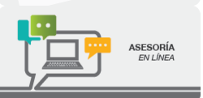
Datos de Contacto
Dirección de Evaluación Programática y Financiera
depyf@orfis.gob.mx
01 (228) 8139141
01 (228) 8139165
01 (228) 8418600 Ext. 1031
11:00 a 13:00 Hrs.

Slide 51
Carga y generación del
Programa General de Inversión
a través de
SIMVER
Abril 2016

Slide 52
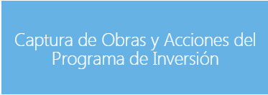









Proceso general de carga y generación de información programática presupuestal
Reporte | Paso 1 Captura | Paso 2 Obtener Formatos para firma | Paso 3 Obtener acuse de recibo
Programa de Inversión Inicial
Modificaciones programático presupuestales
Reportes trimestrales de avances físicos financieros
Reportes mensuales de obra
Cierre de ejercicio

Slide 53
Modificaciones programático presupuestales
Los movimientos que pueden realizarse en SIMVER son:
Ampliaciones o reducciones de montos en el costo de las obras/acciones o de cantidades de metas de proyecto o beneficiarios.
Cancelaciones de obras y acciones.
Aprobación de nuevas obras y acciones que no se incluyeron en el programa de inversión inicial.
Cambios en la modalidad de ejecución, fechas programadas, descripción de las obras/acciones y localidad en la que se realizan las mismas.

Slide 54

Formatos generados en un reporte de modificaciones programático presupuestales
Para informar de las modificaciones presupuestales, se generan dos formatos:
Formato 02 Modificaciones Presupuestales
Ampliaciones, reducciones, cancelaciones, cambios a modalidad de ejecución, fechas programadas, etc.
Y / O
Formato 01 Anexo de Aprobación
Obras y acciones nuevas.
Ambos se obtienen en

